Slide 1
计算机网络
总 结

Slide 2
一个思想：层次结构
复杂问题简单化：层次结构→体系结构（OSI、TCP/IP）
OSI参考模型：7层。思想与概念。
TCP/IP体系结构：4层。
原理体系结构：5层。
分层应用：体系结构、IP地址、邮件地址、寻址/路由选择（例题P138图4-25）、域名等。

Slide 3
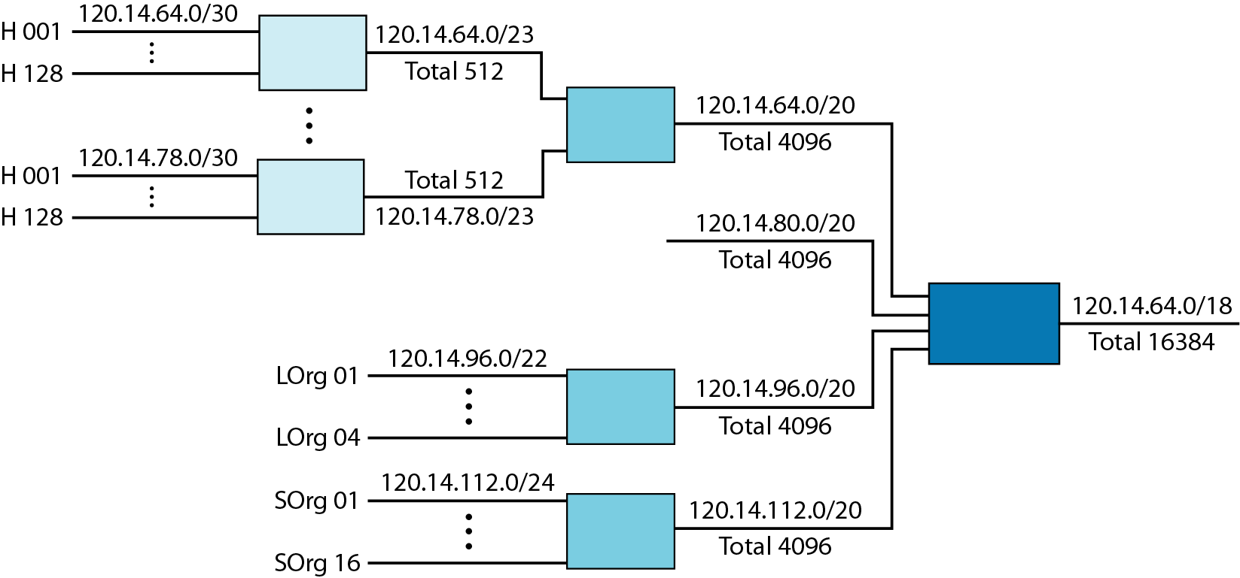
分层寻址

Slide 4
一个概念：协议栈
应用层
应用层
运输层
运输层
网络层
网络层
网络层
网络层
链路层
链路层
链路层
链路层
物理层
物理层
物理层
物理层
对等层的通信：虚拟通信。数据传输要经过各层的数据封装与解封。不同层次的协议构成协议栈。
要实现数据通信需要对目的主机寻址和转发：
  寻址：需要地址和表。
    地址：硬件地址、IP地址（网络地址）、端口（传输地址）、域名（主机地址）
    表：ARP表、端口-主机表（网桥、交换机）、路由表、虚电路VCI/VPI表
  转发，即交换（存储转发）：网络因交换而精彩，也因交换而复杂！二层交换机、三层交换机、路由器都提供转发功能。

Slide 5
关于地址
要将分组从给一个主机传递到另外一台主机或路由器需要两级地址：逻辑地址和物理地址。在物理级上，主机和路由器使用物理地址标识，在网络级上用地址进行标识。
链路层使用物理地址，网络层及以上使用逻辑地址。
逻辑地址与物理地址的映射：
  IP地址→物理地址：ARP。
  物理地址→IP地址：RARP、DHCP、BOOTP。
不同层次如何寻址？

Slide 6
关于表
在链路层的表：
  交换机中MAC地址与端口映射表。这就是交换机的记忆功能。
网络层的表：
  MAC地址与IP地址映射表。
  主机和路由器中的路由表（RIP,OSPF协议；习题：P176 4-20,4-28；地址聚合减少路由表项目）。
  虚拟连接表。
  路由器有多播地址表。

Slide 7


路由表

Slide 8
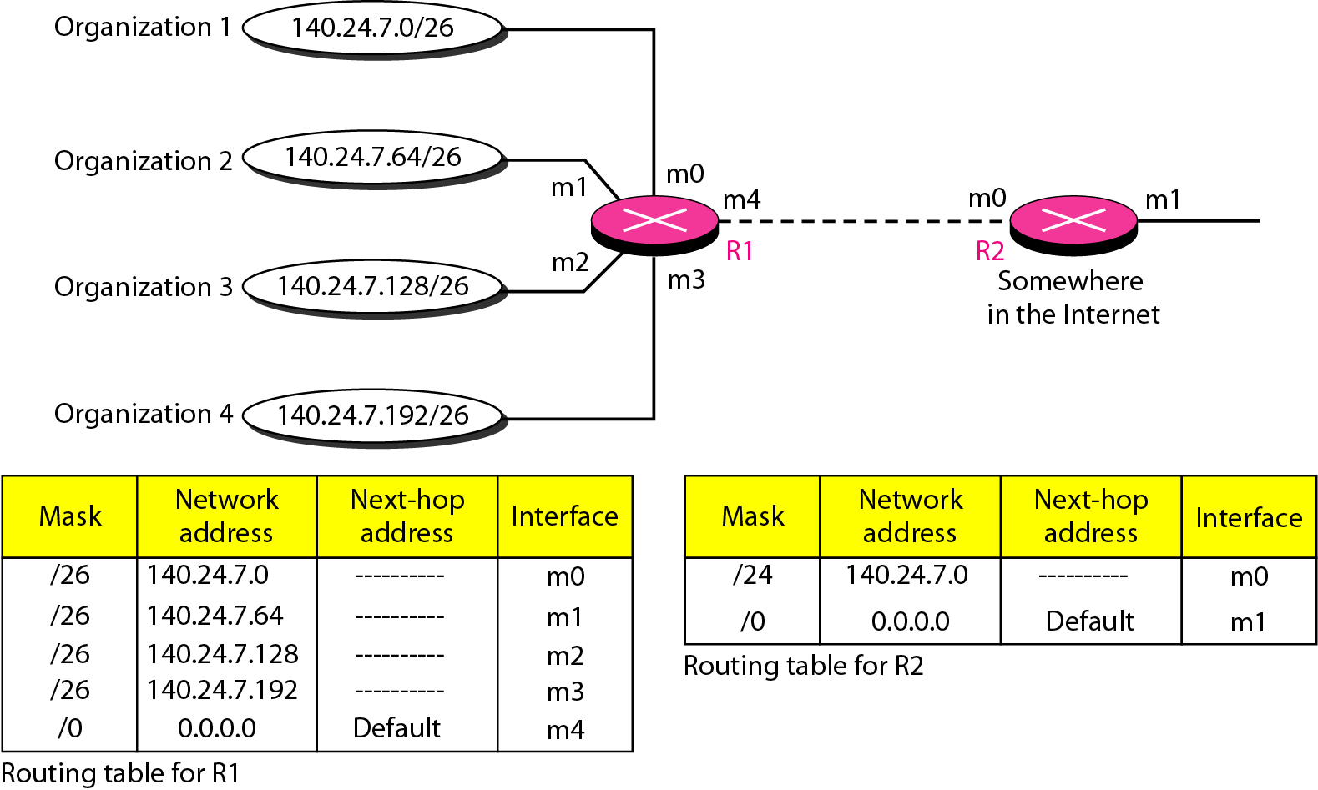
路由聚合/地址聚合

Slide 9
关于转发
直接交付：
  源主机和目的主机在同一物理网络上，通过网络号比较来确定直接交付。
间接交付
  源主机和目的主机不在同一个网络中，需要经过N个路由器转发到与目的网络连接的路由器。但最后还是直接交付。
转发过程：
  2级寻址，有子网的3级寻址（包括CIDR的最长掩码匹配）。

Slide 10
一个方法：树木与森林
例1：复用与分用
  以太网通过“类型”字段对高层协议复用。0x0806表示ARP，0x0800表IP协议。
  网络层IP通过“协议”字段对高层协议进行复用。TCP-6，UDP-17，ICMP-1，IPV6-41。
  运输层通过“端口”对高层协议进行复用。HTTP-80，FTP-21，SMTP-25。
问：IPV6如何对高层协议复用的？

Slide 11
例2：服务---面向连接、无连接服务。
链路层服务类型：
  以太网（无连接）、PPP、HDLC（连接）
网络层服务类型：
  数据报（IP）、虚电路（ATM）
运输层服务类型：
  TCP（面向连接）、UDP（无连接）

Slide 12
例题3：协议—可靠协议、不可靠协议
不可靠协议：
  PPP、以太网、IP，UDP
可靠协议：
  TCP

Slide 13
1、流量控制
网络流量控制：
  ICMP源抑制报文给IP增加流量控制。IPV6的ICMP无源抑制，因为IP协议优先级和流标号允许路由器控制拥塞。
运输层流量控制：
  TCP用滑动窗口。

Slide 14
2、差错控制
停止等待自动重传请求ARQ协议
  定时器到时重传保留在缓存中的已发副本实现
回退N帧自动重传请求ARQ协议
  采用滑动窗口概念。发送窗口=2^{m}-1（编号位数为m位）,接收窗口=1。岁失序帧丢弃。
选择性重传ARQ协议
  发送窗口=2^{m-1},接收窗口可以与发送窗口大小相等，能接收并保留失序帧。

Slide 15
大结局
高举层次结构的大旗，紧密团结在协议栈周围，认真贯彻背景知识，坚持“三个一”的指导思想，作学习网络的“乐之者”。
“心”、“网”不离是学习的前提，让网存心中，心在网中游；“地址”和“表”是理解网络工作的基础，请牢记“地址”不忘“表”。
最后铭记：网路漫漫兮需“存储转发”， 构和谐网络兮需“封装解封”，与时俱进兮还看IPv6。

Slide 16
Thank you !
The End

